Slide 1
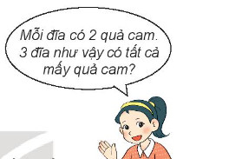

2
+
2
₊
2
=
6
2 X 3 = 6

Slide 2


3
x
3
=
6
3 X 2 = 6

Slide 3
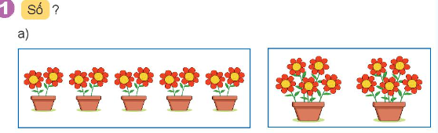
2 + 2 + 2 + 2 + 2 = ?
5 + 5 = ?
2
x
?
=
?
5
x
?
=
?

Slide 4
